Slide 1
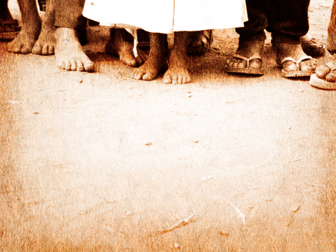
主日信息
『跟隨主耶穌』
(約翰福音 6:60-71)
薛忠勇 弟兄

Slide 2
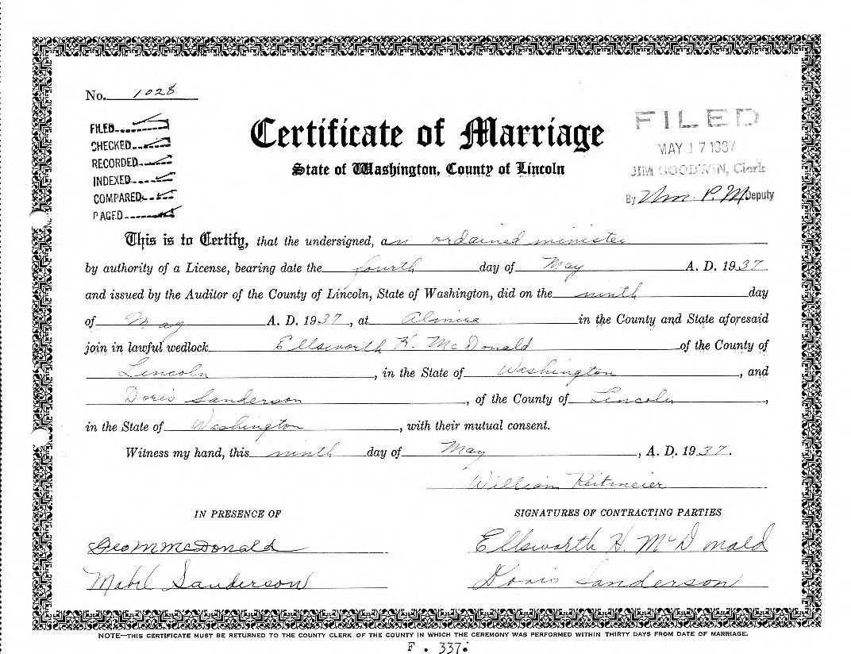

Slide 3
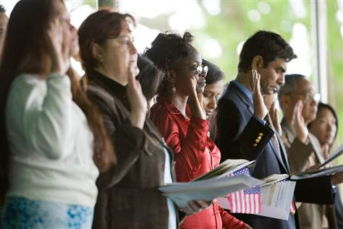

Slide 4
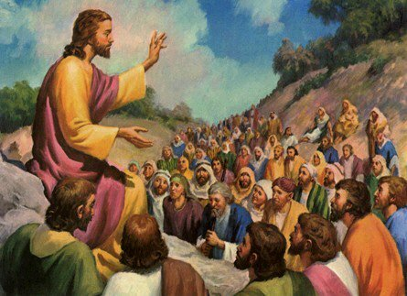
「不要為那必壞的食物勞力，
要為那存到永生的的食物勞力」(27節)
「從此祂門徒中多有退去的，
不再和祂同行」(66節)

Slide 5
一. 門徒人數縮減
(Downsizing)
1. 不是一般群眾，乃是許多「門徒」退去
作門徒的意義？
2. 決定來自於跟隨者
只有人放棄主，主從不放棄人

Slide 6
一. 門徒人數縮減
(Downsizing)
3. 主耶穌似乎不介意多人離開
天國重「質」不重「量」
Ccore
Crowd
「引到永生那門是窄的，路是小的，
找著的人也少」(太7:14)
Core
核心
「因為被召的人多，選上的人少」
(太22:14)
群眾

Slide 7
二. 作門徒的意義
「基督徒」(徒11:26, 26:28, 彼前4:16)
⬥ 之前均稱「門徒」(新約出現約260次)
撒母耳開設先知學校收納門徒(參王上20:35)
⬥ 阿摩司時代亦有 (參摩7:14-15)
⬥ 新約時施洗約翰也召門徒 (參太9:14)
⬥ 主耶穌呼召門徒
「來跟從我，我要叫你們
得人如得魚」(太4:19)

Slide 8
二. 作門徒的意義
1.「門徒」= 追隨者、跟從耶穌
「門徒」(Disciple)
Discipline (紀律)
2. 需接受裝備及訓練
3. 肯付代價，為主犧牲
「凡不背著自己的十字架來
跟從我的，也不能作我的
門徒」(路14:27)

Slide 9
向申請受浸的初信者所發的七個問題：
• 你願意失去家庭和父親的祝福嗎？
• 你願意失去你的工作嗎？
• 你願意寬恕那些逼迫你的人,向他們傳達基督
的愛嗎？
• 你願意為主拿出奉獻來嗎？
• 你願意為你的信仰被人毆打嗎？
• 你願意去坐牢嗎？
• 你願意為主殉道嗎？

Slide 10
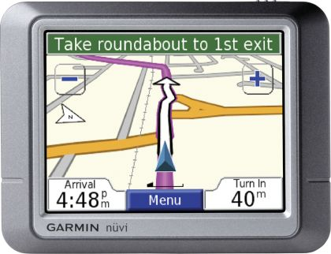
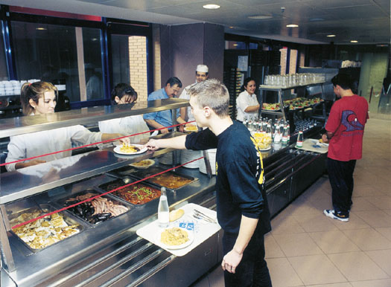
三. 三種跟隨者
食堂信徒
1.跟隨了一段就離開
半途而廢
多數的人
「這話甚難，主誰能聽呢？」(約6:60)
「這話是叫你們厭棄嗎？
(原文「跌倒」) (61節)
2.一旦跟隨永不離開
誓而跟從
少數的人
「主阿，你有永生之道，我們還歸從誰呢？」(68節)

Slide 11
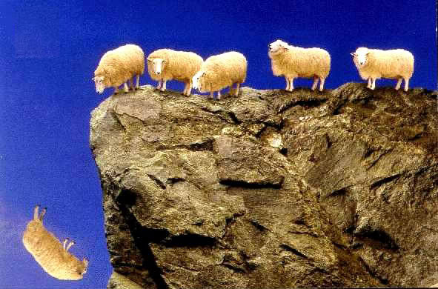
步向滅亡
「你有永生之道，
我們還歸從誰呢？」(67節)
「我們已經信了，
又知道你是神的聖者。」
(69節)

Slide 12
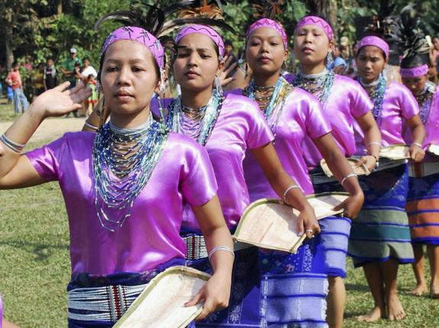
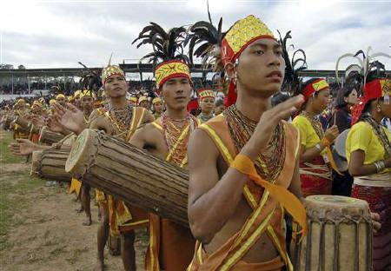
我已經決定要跟隨耶穌
永不回頭，永不回頭！

Slide 13
三. 三種門徒
1. 跟隨了一段就離開
2. 一旦跟隨永不離開
3. 從未跟隨卻不離開
「似乎近，其實遠」
Fringe Benefits
(附屬福利)
「主啊，你有永生之道，我們還歸從誰呢？」

